Slide 1
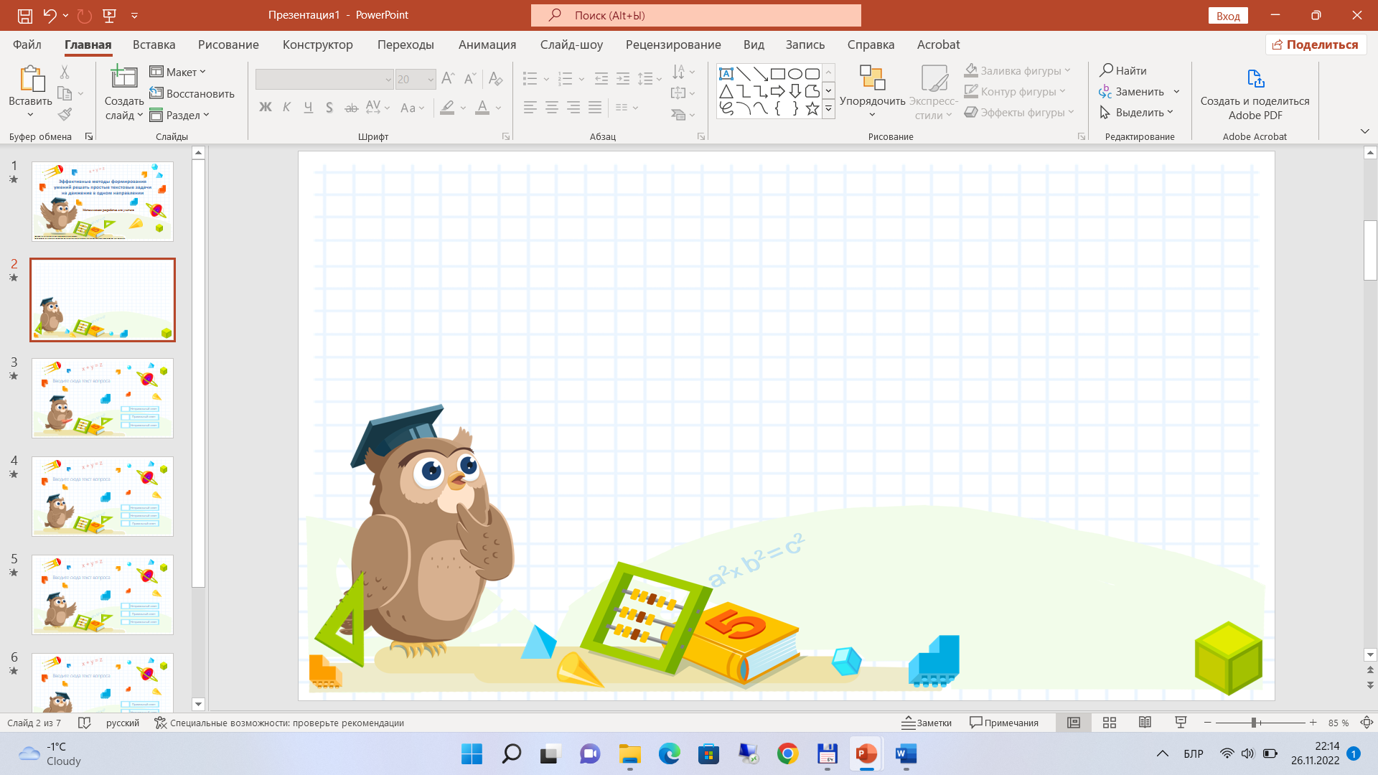




Использование приёма сравнения при решении двух типов простых задач: на нахождение второго слагаемого и на нахождение первого слагаемого
Методическая разработка для учителя
Задание 6
Е. С. Шилова, кандидат педагогических наук, доцент

Slide 2






Повторите!
Чтобы найти неизвестное второе слагаемое, надо из суммы вычесть первое слагаемое.
Задание:
расскажите друг другу правило.
2

Slide 3
Составьте краткую запись в виде таблицы, укажите названия компонентов и результата действия сложения и решите задачу.
Вариант 1
На полке в библиотеке было 25 книг. Положили ещё несколько книг. На полке стало 40 книг. Сколько книг положили на полку?
Вариант 2
На полке в библиотеке было несколько книг. Положили ещё 15 книг. На полке стало 40 книг. Сколько книг было на полке?
Задание:
запишите в тетради.
3

Slide 4
Вариант 1
На полке в библиотеке было 25 книг. Положили ещё несколько книг. На полке стало 40 книг. Сколько книг положили на полку?
Было книг | Положили книг | Стало книг
25 | ? | 40
1-е слагаемое | 2-е слагаемое | сумма
Задача
40 – 25 = 15 (кн.)
Ответ: 15 книг.
Задание:
вместе проверьте правильность составления краткой записи и решения задачи.
4

Slide 5
Вариант 2
На полке в библиотеке было несколько книг. Положили ещё 15 книг. На полке стало 40 книг. Сколько книг было на полке?
Было книг | Положили книг | Стало книг
? | 15 | 40
1-е слагаемое | 2-е слагаемое | сумма
Задача
40 – 15 = 25 (кн.)
Ответ: 25 книг.
Задание:
вместе проверьте правильность составления краткой записи и решения задачи.
5

Slide 6
Задача 1 Задача 2
Было книг | Положили книг | Стало книг
25 | ? | 40
1-е слагаемое | 2-е слагаемое | сумма
Было книг | Положили книг | Стало книг
? | 15 | 40
1-е слагаемое | 2-е слагаемое | сумма
40 – 25 = 15 (кн.) 40 – 15 = 25 (кн.)
Ответ: 15 книг. Ответ: 25 книг.
Задание:
сравните краткие записи и решения задач 1 и 2.
Как вы думаете, решая задачу 2, мы проверили
правильность решения задачи 1?
6

Slide 7

Повторите!
Обратными называются задачи, в которых одна из неизвестных величин становится известной, а одна из данных величин становится неизвестной.
Задание:
расскажите друг другу, какие задачи называются обратными задаче 1.
7

Slide 8
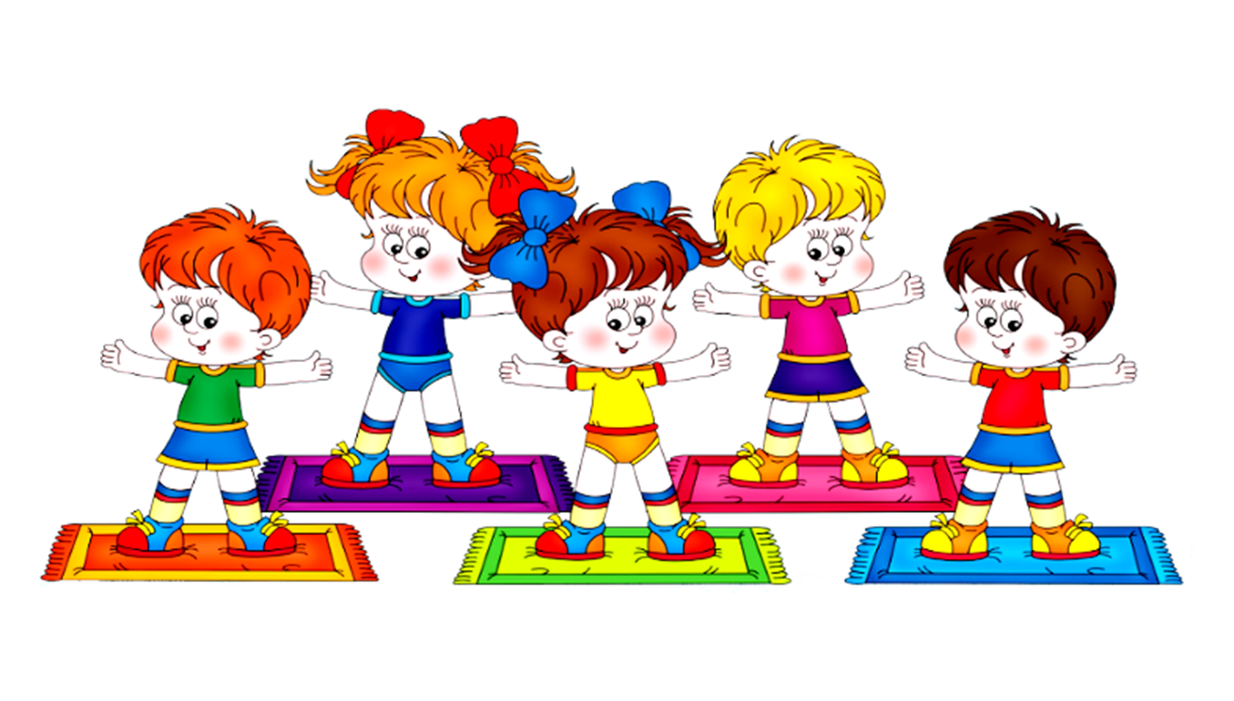
Физкультминутка
flomaster.club
8

Slide 9
Подведение итогов выполнения задания
Запомните!
Чтобы найти неизвестное второе слагаемое, надо из суммы вычесть первое слагаемое.
Задание:
проверьте у себя знание правила.
9

Slide 10
Подведение итогов выполнения задания
Продолжите!
Чтобы найти неизвестное второе слагаемое, надо … .
Задание:
проверьте друг у друга знание правила.
10

Slide 11
Подведение итогов выполнения задания
Запомните!
Чтобы найти неизвестное первое слагаемое, надо из суммы вычесть второе слагаемое.
Задание:
проверьте у себя знание правила.
11

Slide 12
Подведение итогов выполнения задания
Продолжите!
Чтобы найти неизвестное первое слагаемое, надо … .
Задание:
проверьте друг у друга знание правила.
12

Slide 13
Подведение итогов выполнения задания
Запомните!
Чтобы найти неизвестное слагаемое, надо из суммы вычесть известное слагаемое.
Задание:
проверьте у себя знание правила.
13

Slide 14
Подведение итогов выполнения задания
Продолжите!
Чтобы найти неизвестное слагаемое, надо … .
Задание:
проверьте друг у друга знание правила.
14

Slide 15
Подведение итогов выполнения задания
Запомните!
Обратными называются задачи, в которых одна из неизвестных величин становится известной, а одна из данных величин становится неизвестной.
Задание:
проверьте у себя усвоенные знания.
15

Slide 16
Подведение итогов выполнения задания
Продолжите!
Обратными называются задачи, в которых одна из неизвестных величин становится …, а одна из данных величин становится … .
Задание:
проверьте друг у друга усвоенные знания.
16

Slide 17

РЕФЛЕКСИЯ
Возникали ли у вас трудности при составлении краткой записи и решении задач?
Понравилось ли вам вместе проверять правильность составления краткой записи и решения задач?
Что необходимо сделать, чтобы устранить все затруднения, которые возникали при составлении краткой записи и решении задач?
17

